Slide 1

Corso di laurea in ingegneria elettronica e tecnologie dell’informazione
Progetto e implementazione di un sistema embedded per il monitoraggio real-time della qualità dell'aria di un ambiente di lavoro
Candidato: Dario Giardini
Relatore: Prof. Riccardo Berta
Correlatore: Dott. Matteo Fresta

Slide 2
Scopo del progetto
Realizzazione di un dispositivo per la rilevazione di agenti inquinanti presenti nell’ambiente.
Sviluppo di un’applicazione che permetta all’utente di poter visualizzare le concentrazioni dei gas e essere notificato sulle relative variazioni.

Slide 3
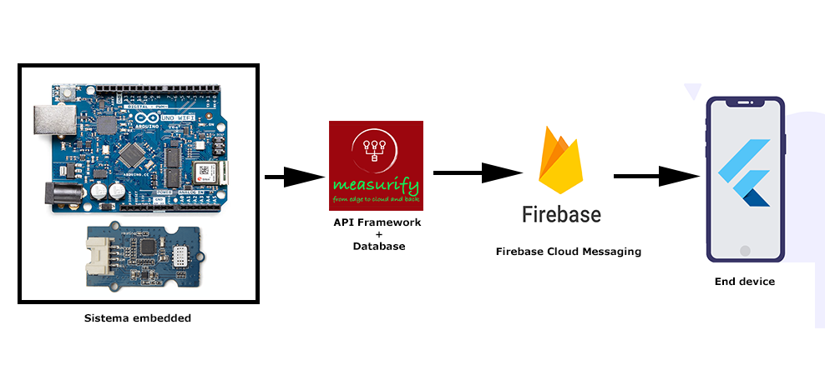
Architettura del sistema

Slide 4
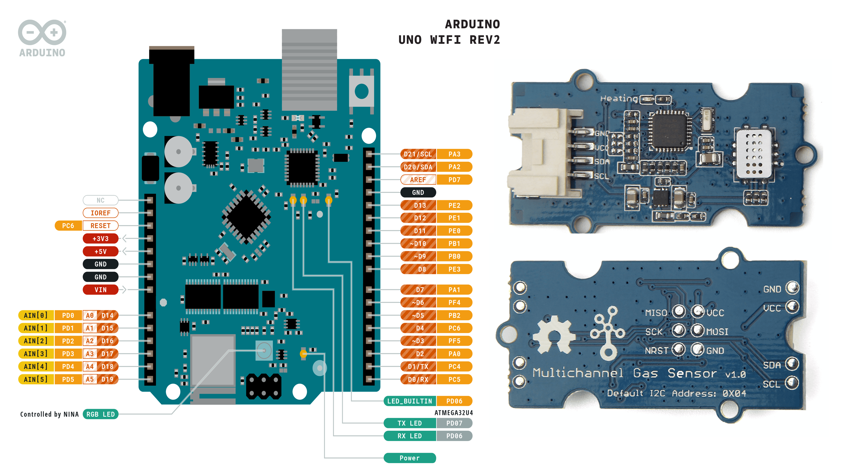
Componenti hardware
Arduino uno rev 2 Wi-Fi:
modulo Wi-Fi integrato;
Grove – Multichannel Gas Sensor:
sensore MiCS-6814;
misurazione simultanea di tre gas;
comunicazione mediante il protocollo I²C.

Slide 5
Logica software – Acquisizione dati
Acquisizione dato ogni 60 secondi:
monossido di carbonio (CO);
diossido di azoto (NO₂);
metano (CH₄)
Controllo validità valore
Calcolo media oraria
Verifica soglia [*]:
monossido di carbonio: 30 ppm;
diossido di azoto: 106 ppm;
metano: 1000 ppm.
[*] EEA (https://www.eea.europa.eu/) - OMS (https://www.who.int/)

Slide 6
Logica software – Invio dati
Verifica presenza connessione al server:
Invio dati ogni 10 minuti
Individuazione degli errori di connessione
Tentativo di riconnessione
Continuo campionamento dei dati

Slide 7
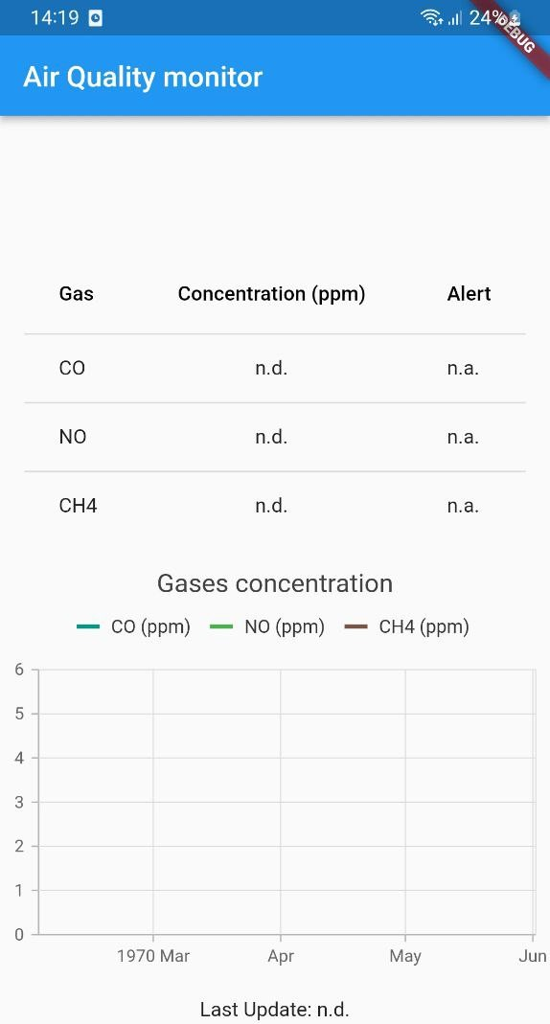
Applicazione
Sviluppata con Flutter:
Toolkit open source e multi-piattaforma;
linguaggio di programmazione Dart.
Tabella con concentrazioni in ppm e avviso testuale di allerta.
Grafico in cui visualizzare serie temporali.
Visualizzazione ultimo aggiornamento dei dati

Slide 8
Firebase Cloud Messaging
Generazione di un token per consentire la comunicazione con FCM
Funzioni di gestione degli eventi:
Inizializzazione interfaccia alla prima apertura
Ricezione notifiche quando l’app è in primo piano
Ricezione notifiche quando l’app è in background o terminata

Slide 9
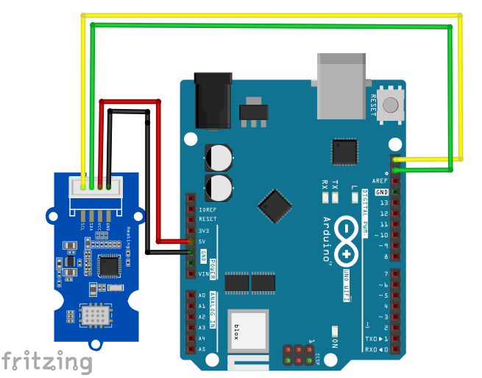
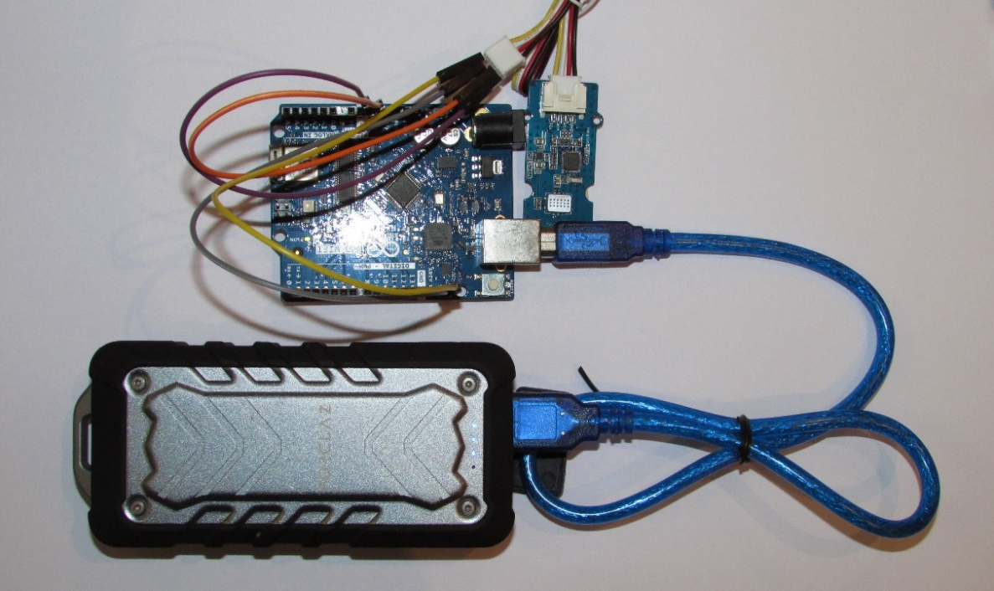
Sperimentazione e risultati
Collegamenti
Funzionamento stand-alone

Slide 10
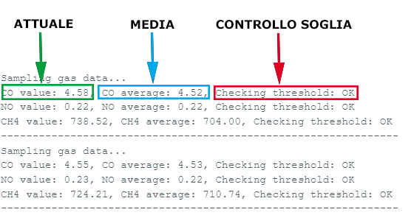
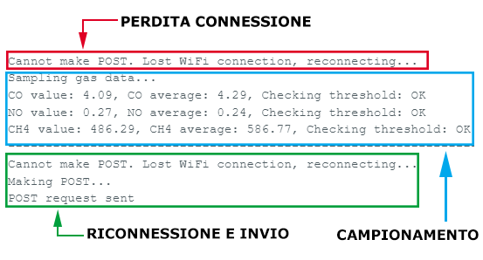
Test sistema embedded
Acquisizione dati
Invio dati

Slide 11
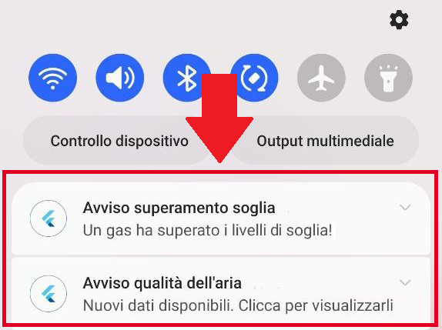
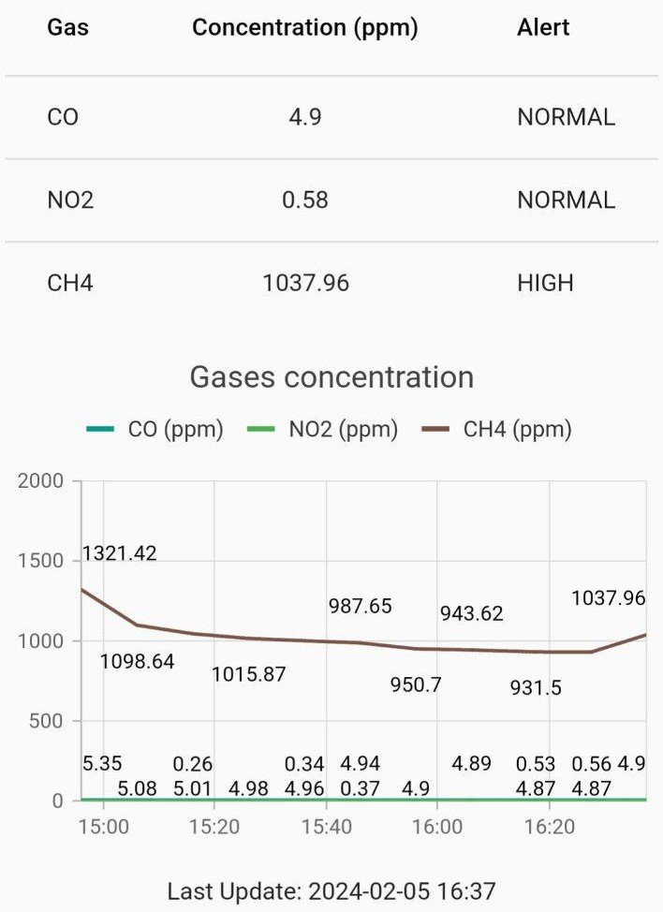
Test applicazione
Ricezione notifiche
Aggiornamento interfaccia

Slide 12
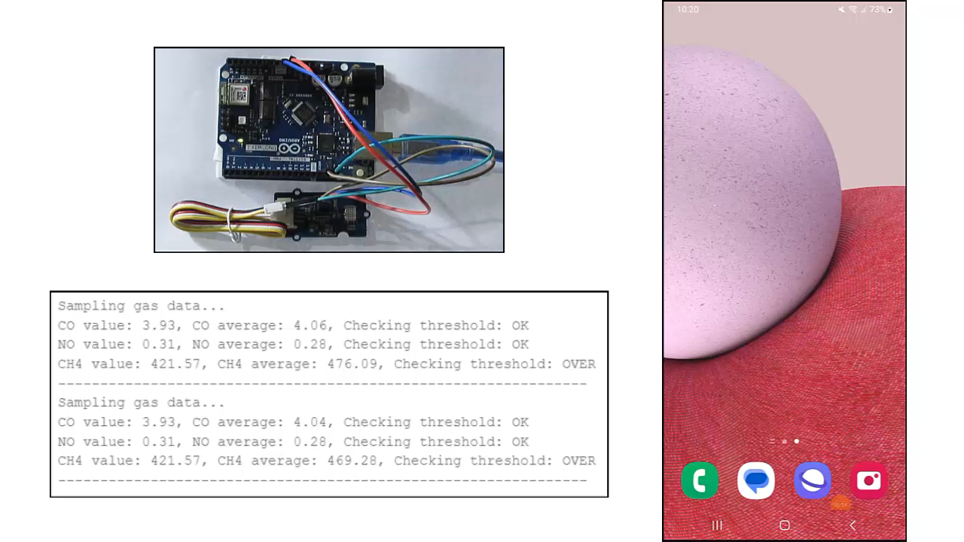
Demo

Slide 13
Considerazione conclusive
Il mio contributo si è focalizzato nell’acquisizione e nell’invio al server dei dati e nella gestione delle notifiche e dell’interfaccia sul dispositivo finale dell’utente.
Il sistema ha dimostrato un funzionamento affidabile e preciso durante tutte le sue fasi, garantendo un monitoraggio efficace e tempestivo.
Una futura prospettiva di sviluppo potrebbe portare l'integrazione di una batteria e di un modulo SIM.

Slide 14
Grazie per l’attenzione

